Slide 1
从《民数记》看 圣经恢复本经文 翻译之准确
圣经恢复本推介专题讲座
学者福音，2018

Slide 2
判定经文翻译准确性的标准
任何版本的中文圣经都是翻译。
必须对照基础文本（圣经原文），才能判定孰优孰劣。
Notes:
这里告诉了评判一个版本翻译准确性的标准是什么。首先我们要清楚的是，任何版本的圣经都是从基础文本翻译过来的。基础文本是什么呢？基础文本就是指圣经翻译学者在翻译圣经时所使用的希伯来文和希腊文文本。基础文本的质量决定了译本的准确度。因此需要对照基础文本才能判断一种版本的翻译准确与否。

Slide 3
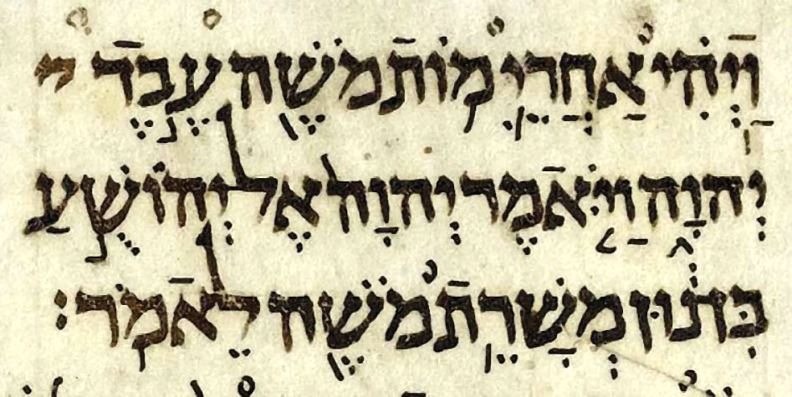
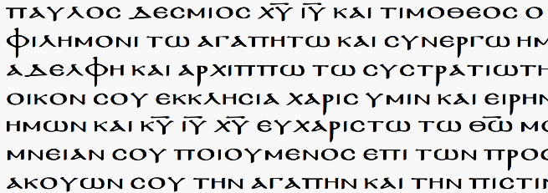
圣经的原文
旧约：希伯来文
新约：希腊文
Notes:
旧约还有小部分由亚兰文写的

Slide 4
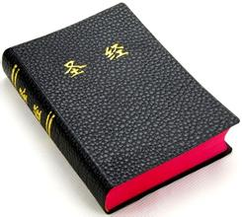
圣经和合本
1919年出版
2010年修订完成
语体、节奏优美
华语基督徒普遍使用的版本
Notes:
在我们回答哪个问题之前，我们先来认识一下这个两个版本的圣经。圣经和合本，1919年出版，离今天几乎100年了。它的语体、节奏优美。因此有人评价它的“中文圣经翻译史上的巅峰”

Slide 5
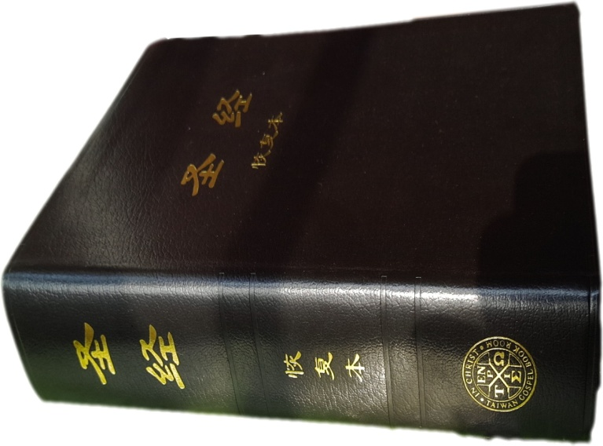
圣经恢复本
新旧约于2003年出版
继承各种版本的优点及和合本优美的语言
忠于原文
强调圣经的启示
Notes:
圣经恢复本，新旧约于2003年出版，继承了和合本优美的语言，而且忠于圣经原文。恢复本圣经很重要的一个特点是，它强调圣经的启示。

Slide 6
翻译基础文本
版本 | 翻译基础文本
和合本 | 1885年出版的《英文修订本圣经》和 1611年出版的《钦定本》*
恢复本 | 旧约：德国斯图噶版希伯来文经文（BHS， 1990年修订版） 新约：Nestle-Aland 第二十六版希腊文经文
注：根据任东升，圣经汉译文化研究（武汉：湖北教育出版社，2007），136页。
Notes:
和合本译文所根据的原文，并不是圣经的希腊和希伯来原文，而是1885年出版的《英文修订本圣经》（The Revised Version，1885）和1611年出版的《钦定本》，并以后者作彼此有差异时的标准 （任东升，圣经汉译文化研究（武汉：湖北教育出版社，2007）136）
经过几百年考古和经文批判学的发展，圣经学者早已公认，连和合本所遵照之《英文修订本圣经》与《钦定本》译本本身所根据之希腊和希伯来原文， 其准确度也远不如圣经恢复本所根据的Nestle-Aland第二十六版希腊文经文和德国斯图嘎版希伯来文经文。（ Textus Receptus, Westcott and Hort,和 Masoretic Text；Nestle-Aland Greek text, 26th edition 和Biblia Hebraica Stuttgartensia，revised 1990 edition）
凡难照原文直译、古卷差异值得注意或原文可有不同解读之处，均加注解释。
圣经和合本：上海在华传教士大会中决议，翻译用的原文底本是英国出版的《修订版圣经》(Revised Version) 所用的原文底本[14]。Revised Version (1885)又称《英国修订本》(English Revised Version)，其新约希腊文底本，是当时最新的 Westcott and Hort (1881)。不过，据尤思德博士的研究，《和合本》的译者在参考Westcott and Hort (1881)之余，有时却用回古老的《公认经文》(Textus Receptus) ，即1611年出版的《英王詹姆斯译本》(King James Version) 的底本。[15]
和合本修订版 依据的原文版本：旧约：《斯图加特希伯来文圣经》第五版（Biblia Hebraica Stuttgartensia, 5th Edition）德国圣经公会1997年出版。
新约：《希腊文新约圣经》修订第四版（Greek New Testament, 4th Revised Edition）联合圣经公会1993年出版。在修订中参考《死海古卷》、《七十士译本》、《撒马利亚五经》、《武加大译本》、《叙利亚文译本》、《他尔根/塔古姆》等。
中文恢复本经文，系译自学者公认最精确的圣经原文，旧约部分根据德国斯图嘎版《希伯来文卷本》（Biblia Hebraica Stuttgartensia）第四版，新约部分依据希腊文Nestle-Aland 第二十六版经文。翻译以忠于原文为前提，探究原文精意，用中肯、浅顺的国语表达之。翻译过程以国语和合本为参照，尽力保留其语体、节奏、人地名音译等各面的优美，并参照二十多种其他译本，例如：King James Version, American Standard Version, New American Standard Version, Revised Standard Version, New International Version, Darby Translation, Revised Version，思高译本、新旧库译本、吕振中译本、朱宝惠译本。尽力探究原文精意，不加、不减、不改，用中肯浅顺的语句表达凡照原文直译或古卷差异值得注意之处、均参照七十士译本或其他古代译本。原文可有不同解释或译法者，均加注解释。
特别注重忠实于《圣经》原文（旧约是希伯来文，新约是希腊文），逐字、逐句、逐节的翻译。

Slide 7
翻译的精准
民数记一章50节
原文：…נ וְאַתָּה הַפְקֵד אֶת-הַלְוִיִּם עַל-מִשְׁכַּן הָעֵדֻת וְעַל כָּל-כֵּלָיו ( but appoint thou the Levites over
the tabernacle of the testimony, … )
עֵדֻת:原文意“见证”：
和合本:只要派利未人管法柜的帐幕和其中的器皿，…
恢复本:只要派利未人照管见证的帐幕和其中的一切物 件，…
Notes:
一共修订的地方有XX处，我现在举出3处。
希伯来文是从右到左读。
这三处经节参照上下文，经节上下文对经节的翻译有影响。

Slide 8
翻译的精准
民数记五章14节
原文: … יד וְעָבַר עָלָיו רוּחַ-קִנְאָה וְקִנֵּא אֶת-אִשְׁתּוֹ, (and the spirit of jealousy come upon him, …)
רוּחַ：原文意“风、灵、气、心思、魂”：
和合本：她丈夫生了疑恨的心，…
恢复本：她丈夫生了疑忌的灵，…
Notes:
רוּחַ的意义是wind, spirit, breeze, air, mind, soul.
创2:7 “耶和华神…将生命之气吹在他的鼻孔里，人就成了活的魂。” 气 在希伯来文，neshamah, 箴20:27 译为“灵”
箴20:27 “人的灵是耶和华的灯”。（灵原文是neshamah）
伯32:8：但在人里面有灵，全能者的气使人有聪明。
约翰3:8 “风随着意思吹，你听见风的响声，却不晓得从哪里来，往哪里去；凡从哪那灵生的，就是这样。”
神是灵，我们人也有灵。人的灵是人里面的器官，使人能接触神，接受神，盛装神，并将神吸收到人里面，作人的生命和一切。
心是由人的魂-心思，情感，意志加上灵的一部分-良心所组成的。它是一个爱的器官。

Slide 9
翻译的精准
民数记六章27节
原文： … כז וְשָׂמוּ אֶת-שְׁמִי, עַל-בְּנֵי יִשְׂרָאֵל; וַאֲנִי (So shall they put My name upon the children of Israel, and I will bless them.)
和合本：他们要如此奉我的名为以色列人祝福，我 也要赐福给他们
恢复本：他们要如此将我的名赐给以色列人，好使 我赐福给他们
Notes:
“我的名”是说一个人位，讲神祂自己这个人位也就是把祂自己赐给以色列人。
太28:19 “… 讲他们浸入父，子，圣灵的名里” 注4：“入”指明联合。将人浸入三一神的名里，就是将人带进与三一神属灵、奥秘的联合里。
启3:12 “…将我神的名，和我神城的名…, 并我的新名，都写在他上面”得胜者与神，与新耶路撒冷，与主是一。
“将我的名赐给以色列人”讲到耶和华将祂自己给以色列人，渴望与他们是一。这里讲到一个生机的关系。“奉我的名为以色列人祝福”没有说到与神有生命的联结，而是宗教的义务。

Slide 10
恢复本旧约译文，略举数例，与和合本译文对比，供读者参考如下：
一 译出和合本所未译之原文
二 译出和合本所未尽译之原意
三 改正和合本的误译
四 更明确表达原文的意思
五 更接近原文的文法或语句结构
六 字辞翻译的一致
七 近似辞的区别
八 专有名词的改进
九 采用现代用语
十 经文鉴别的研究

Slide 11
结论
恢复本圣经比和合本圣经的翻译更接近原文
准确的翻译帮助人清楚认识真理。
Notes:
因此我们可以得出如下结论：即便是小小的漏译、误译也会造成读者对真理认识不清，并蒙蔽圣经的原意。恢复本的圣经站在前人的肩膀上，重在恢复圣经原意。因此，这个版本适合愿意准确、深刻认识圣经的人。愿我们众人都成为认识真理，明白神心意的人。

